Slide 1
স্বাগতম

Slide 2
শিক্ষক পরিচিতি
মোঃ শাহ আলম
প্রভাষক অর্থনীতি মোজাদ্দেদীয়া ইসলমিয়া আলিম মাদরাসা
কালিয়াকৈর, গাজীপুর ।

Slide 3
অর্থনীতি ২য় পত্র আলিম ২য় বর্ষ ২য় অধ্যায়
পাঠ পরিচিতি

Slide 4
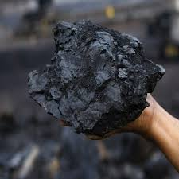
খনিজ সম্পদ

Slide 5
বাংলাদেশের খনিজ সস্পদ
পাঠ শিরোনাম

Slide 6
এই পাঠ থেকে শিক্ষার্থীরা...... ১। খনিজ সস্পদ কাকে বলে বলতে পারবে । ২। ধাতব খনিজ কাহাকে বলে বলতে পারবে । ৩। অধাতব খনিজ কাহাকে বলে বলতে পারবে ।
শিখনফল

Slide 7
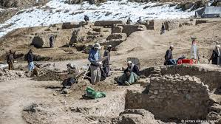
খনিজ দ্রব্য

Slide 8
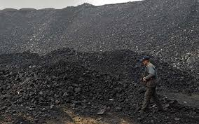
কয়লা

Slide 9
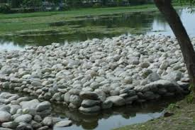
পাথর

Slide 10
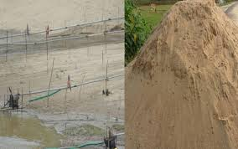
বালু

Slide 11
মূল্যায়ন
১। খনিজ সস্পদ বলিতে কী বুঝায় ।
২। শ্বেত মৃত্তিকা বলিতে কী বুঝায় ।
৩। আনবিক খনিজ পদার্থ বলতে কী বুঝায় ।

Slide 12
একক কাজ
খনিজ কী

Slide 13
১। বাংলাদেশের প্রধান প্রধান খনিজ সস্পদের তালিকা তৈরি করে বর্ননা কর ।
দলীয় কাজ

Slide 14
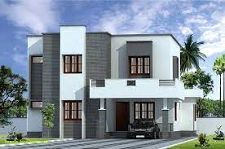
বাড়ীর কাজ
১। বাংলাদেশের অর্থনৈতিক উন্নয়নে প্রকৃতিক গ্যাসের ভুমিকা আলোচনা কর ।

Slide 15
সবাইকে ধন্যবাদ

